Slide 1
Проект «Моя семья»
Воспитатель: Попова Татьяна Александровна.

Slide 2
Цель проекта: - повышение роли семейных ценностей в становлении личности ребенка.
Задачи проекта: - формировать у детей представления о семье; - закреплять знание имён, фамилий родителей, бабушек и дедушек; - обогащать детско-родительские отношения опытом совместной творческой деятельности; - воспитывать уважительное отношение и любовь к родным и близким; - повышение педагогической культуры родителей; - повысить качество отношений «семья – детский сад».

Slide 3
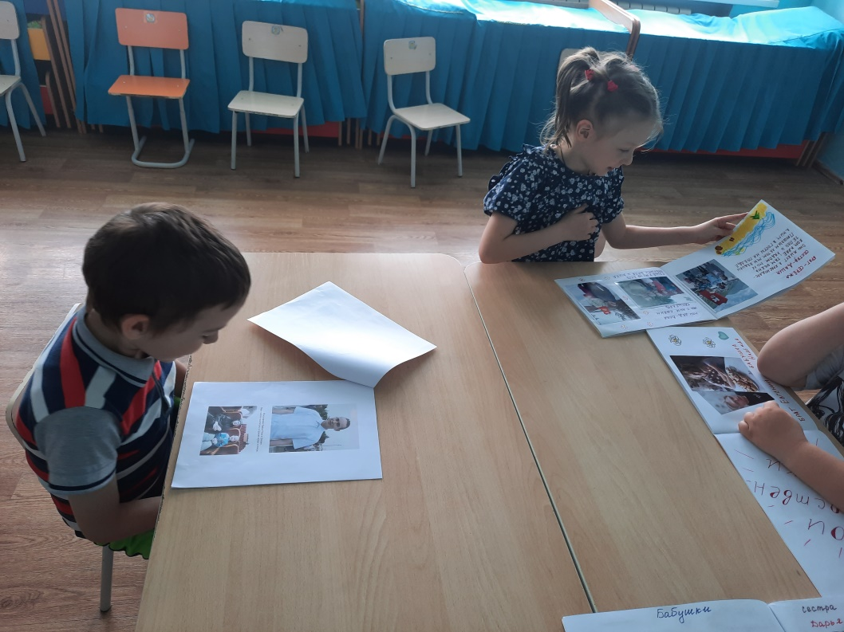
Социально-коммуникативное развитие Беседа с детьми «Мои братья и сёстры»

Slide 4
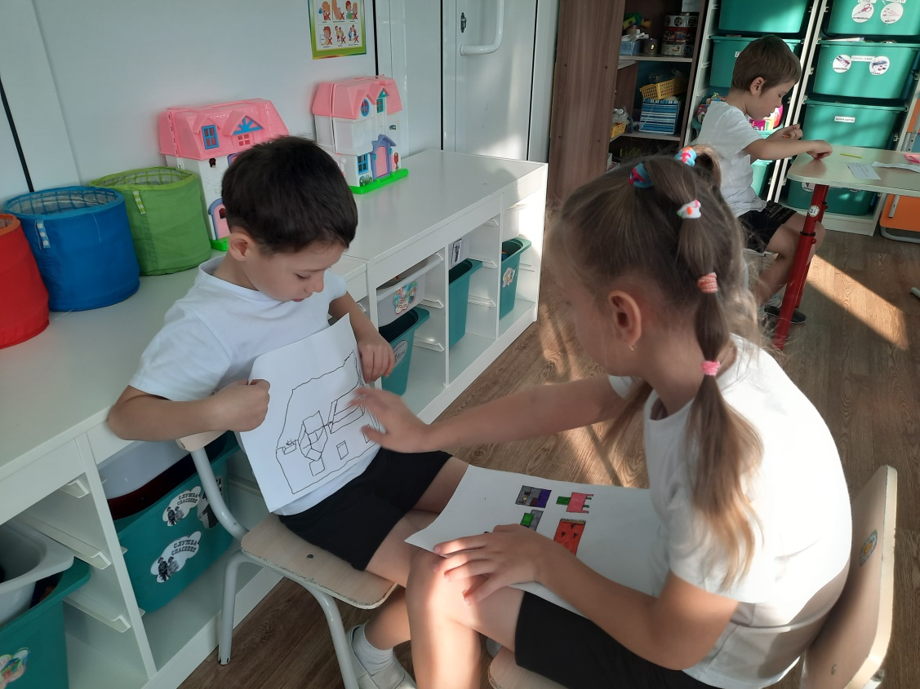
Речевое развитие чтение «Стихи о маме» составление рассказа «Моя комната»

Slide 5
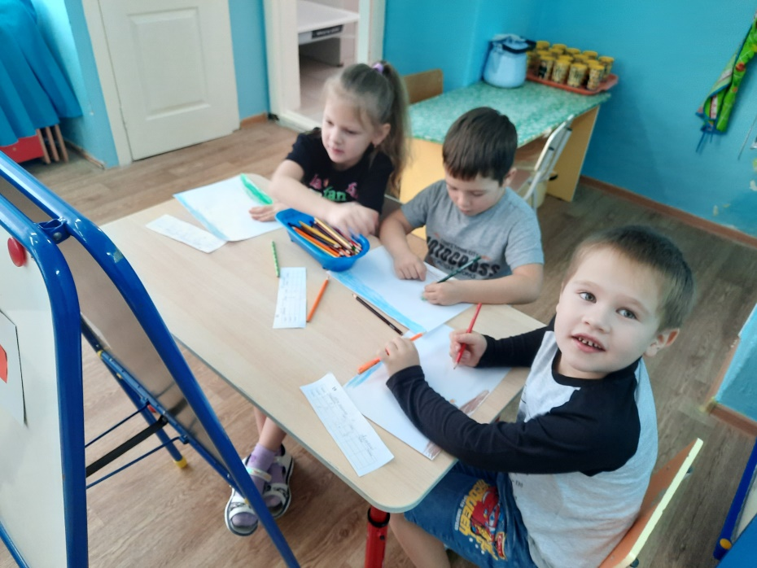
Художественно-эстетическое развитие «Мы с мамой» «Семья на прогулке»

Slide 6
Художественно-эстетическое развитие «Семья на ладошке»

Slide 7
Художественно-эстетическое развитие аппликация «Подарок папе»

Slide 8
Художественно-эстетическое развитие праздник «День защитника Отечества»

Slide 9
Художественно-эстетическое развитие праздник «8 марта – мамин день»

Slide 10
Игровая деятельность. Сюжетно-ролевая игра «Дом».

Slide 11
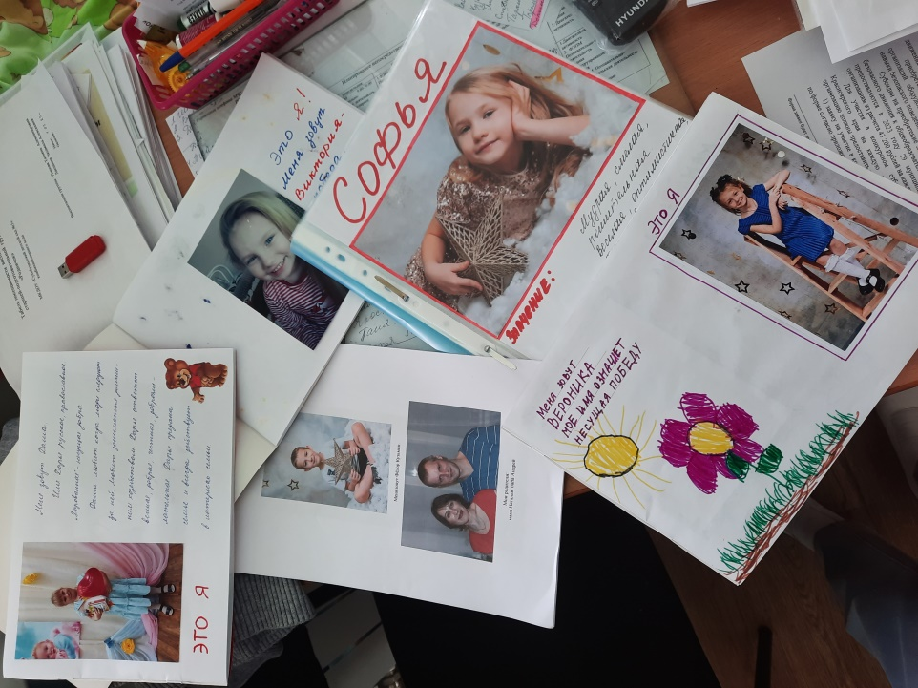
Работа с родителями.
Консультация для родителей «Воспитание девочки».
Консультация для родителей «Роль семьи в физическом воспитании ребенка».
Консультация для родителей «Во что играть с детьми весной».
Изготовление альбома «Это Я»

Slide 12
Итоги проекта.
Я думаю, что за время реализации проекта « Моя семья» уровень положительного образа семьи у детей значительно повысился.
- дети лучше знают свои корни, знают, что такое род, родословная, семья.
- в процессе работы над проектом я вместе с детьми ближе познакомилась с семьями воспитанников, с их семейными традициями, особенностями семейного воспитания.
Я верю, что благодаря этому проекту укрепились детско-родительские отношения, расширился кругозор и обогатился словарный запас детей. Особенность этого проекта, на мой взгляд, в том, что вместе с семьей мы не только познавали и осваивали новое, но и активно трудились и отдыхали в одной команде «Воспитатели – дети – родители», где родители превратились из наблюдателей в активных участников жизни детей.

